Slide 1


AD-Accounts
M122 Projekt
M122
Manuel Schumacher / Joaquin Koller

Slide 2
Inhalt
01
Auftrag / Planung
02
Demo
03
Code
04
Fazits

Slide 3
01
Auftrag / Planung

Slide 4
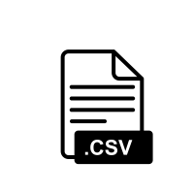
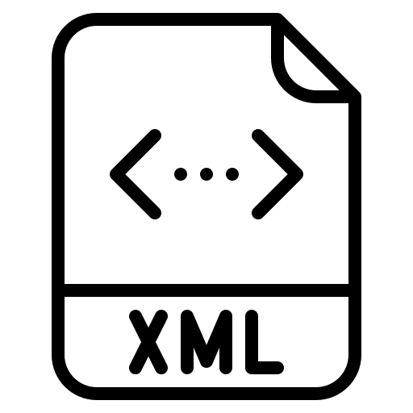
Auftrag
XML
CSV
Active Directory
Notes:
Kennt alle Soziale Medien wie Twitter oder Instagram
Webseite zeigt Posts und Infos an
Öffentlich – Extrahieren
Das ist SNS
Diese Daten verarbeiten

Slide 5
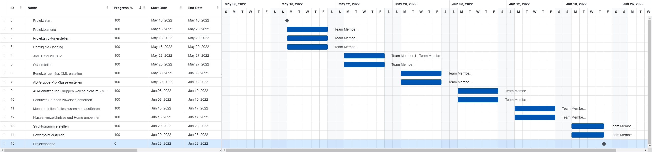
Ganttdiagramm

Slide 6
Ganttdiagramm

Slide 7
Ganttdiagramm

Slide 8
Ganttdiagramm

Slide 9
02
Demo
Zeigen ist besser als Erklären

Slide 10
03
Code Struktogramme

Slide 11
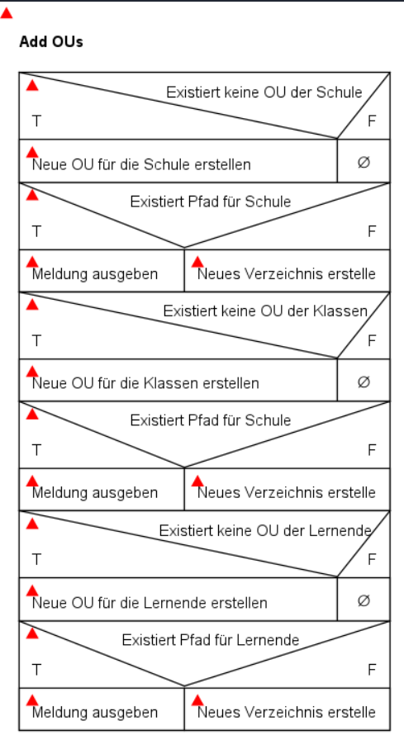
Add-OUs.ps1

Slide 12
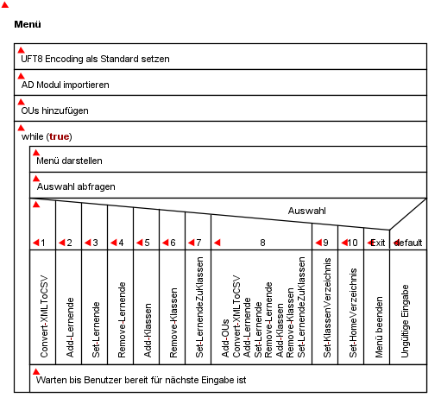
Menu.ps1

Slide 13
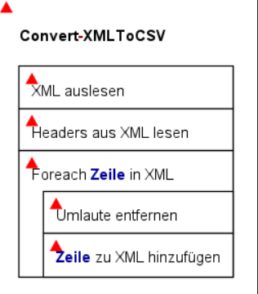
Convert-XMLToCSV.ps1

Slide 14
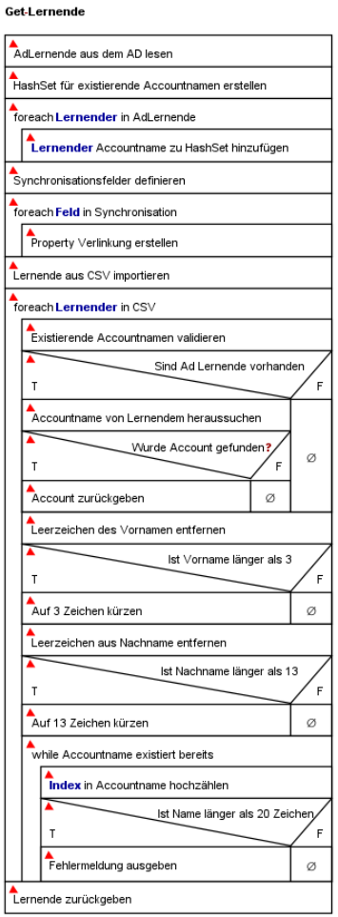
Get-Lernende.ps1

Slide 15
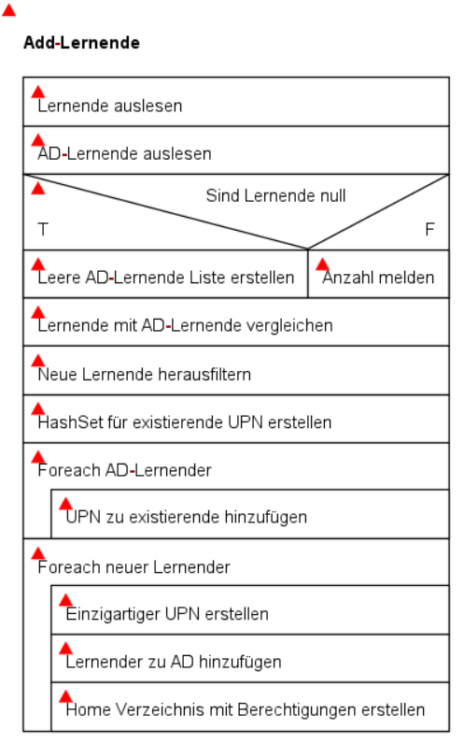
Add-Lernende.ps1

Slide 16
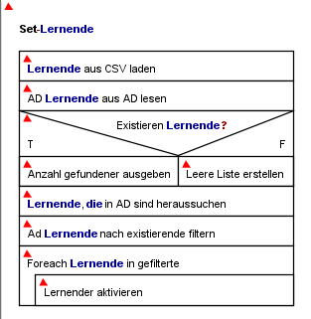
Set-Lernende.ps1

Slide 17
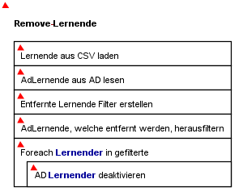
Remove-Lernende.ps1

Slide 18
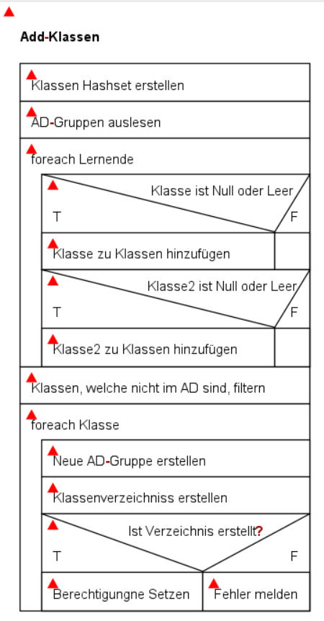
Add-Klassen.ps1

Slide 19
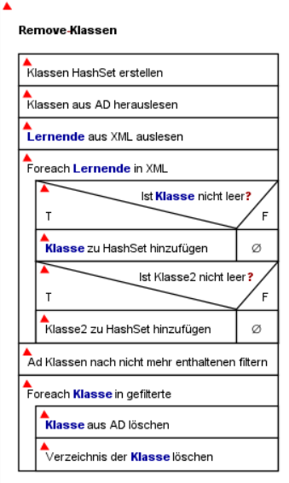
Remove-Klassen.ps1

Slide 20
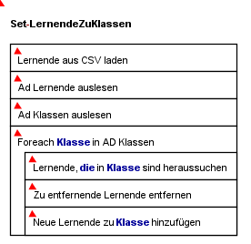
Set-LernendeZuKlassen.ps1

Slide 21
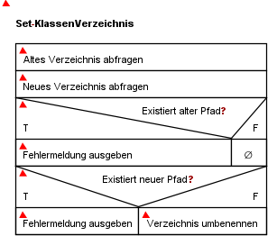
Set-KlassenVerzeichnis.ps1

Slide 22
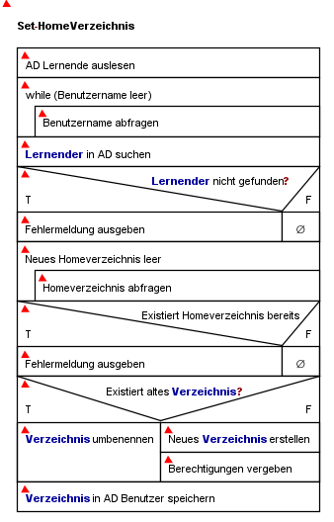
Set-HomeVerzeichnis.ps1

Slide 23
04
Fazit / Abschluss

Slide 24

Schwierigkeiten & Learnings
CSV zu XML
Powershell
Standards
Umfang
Active Directory
Ungültiges Format
- Umgang
- Technologie
- Einheitliches Projekt
- Zusammenhang

Slide 25
Fazit & Abschluss
Notes:
Nichts ändern wie bei Learnings
MkDocs -> Steile Lernkurve
Sehr zufrieden mit dem Projekt
Danke für Aufmerksamkeit

Slide 26
Danke für eure Aufmerksamkeit
Notes:
Nichts ändern wie bei Learnings
MkDocs -> Steile Lernkurve
Sehr zufrieden mit dem Projekt
Danke für Aufmerksamkeit

